Slide 1
Warsztaty mydlarskie w grupie „misie”

Slide 2
14 listopada w grupie „Misie” odbyły się Warsztaty Mydlarskie. Dzieci z niecierpliwością oczekiwały tych zajęć. Zanim jednak przystąpiły do wyrobu własnych mydełek, wysłuchały opowieści naszego gościa, obejrzały różne mydełka przyniesione przez Panią i elementy potrzebne do ich wykonania.
Po obejrzeniu mydełek, „Misie” przystąpiły do samodzielnego stworzenia własnego. Dzieci wybrały elementy które zostaną zatopione w mydełku (mini zabawkę, żelki mydlane, płatki kwiatów), ułożyły je w foremce, następnie przy małej pomocy Pań zalały gliceryną.
Dzieciom bardzo się podobało i z pewnością chętniej będą myć rączki własnoręcznie wykonanym mydełkiem ☺

Slide 3
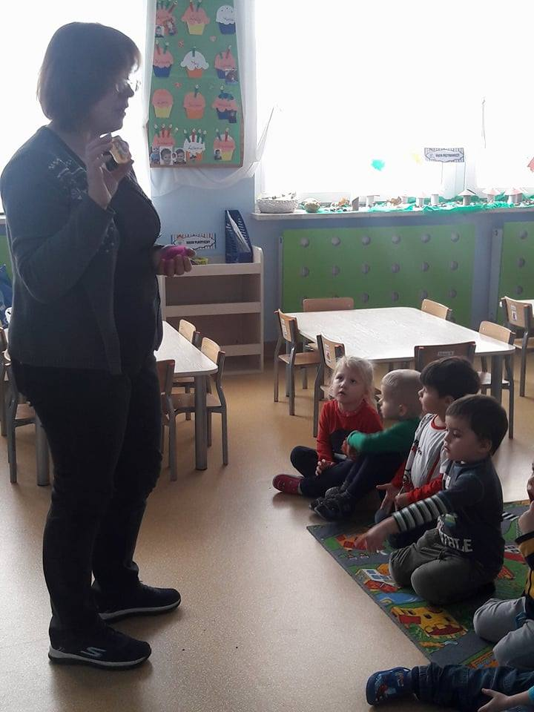
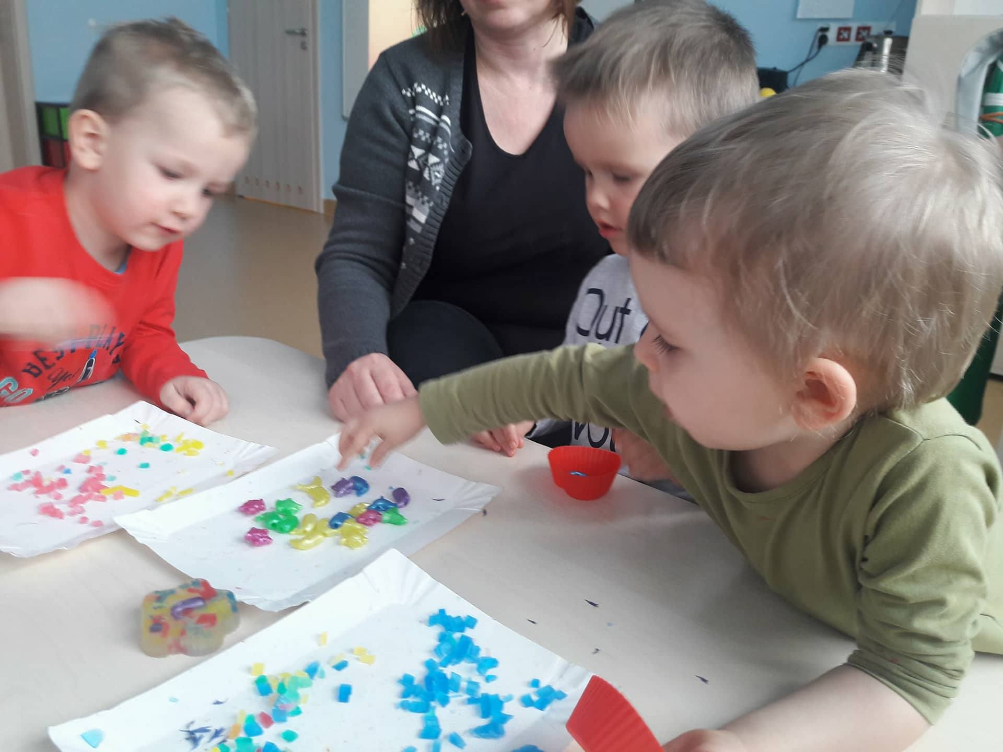

Slide 4
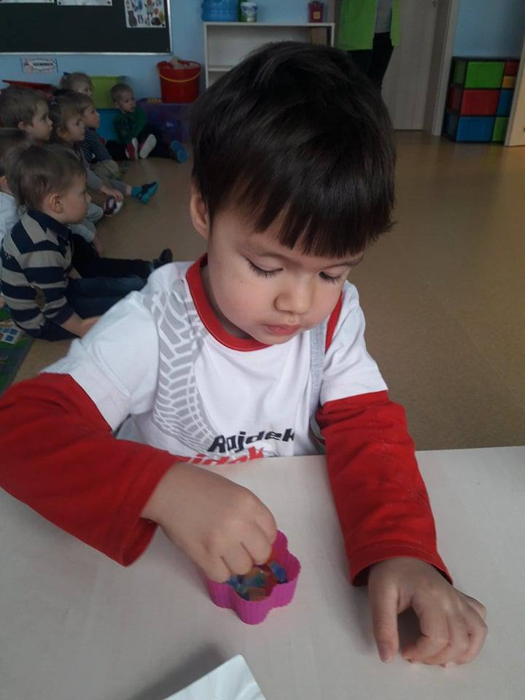
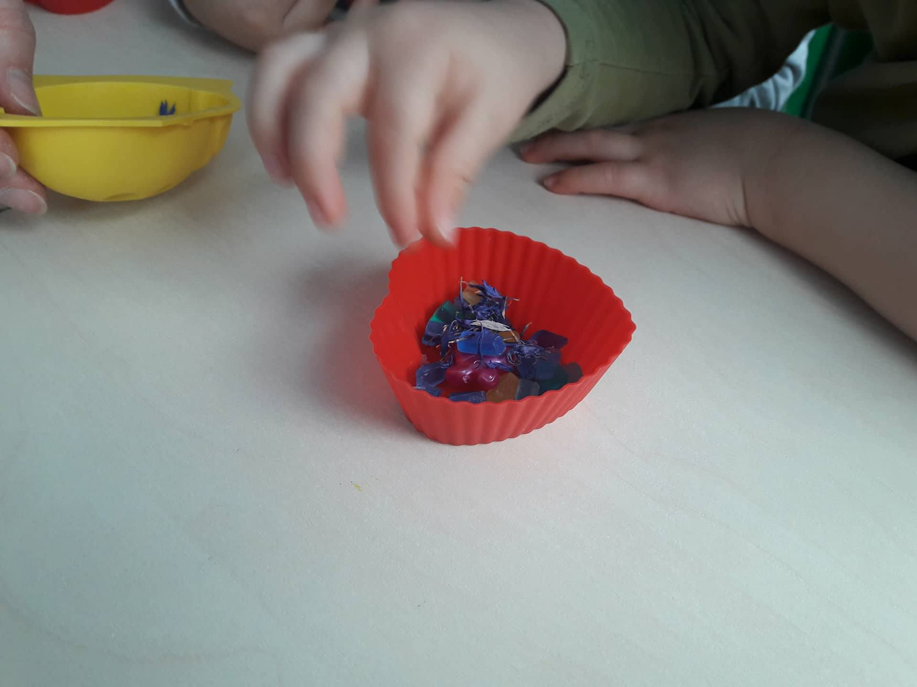

Slide 5
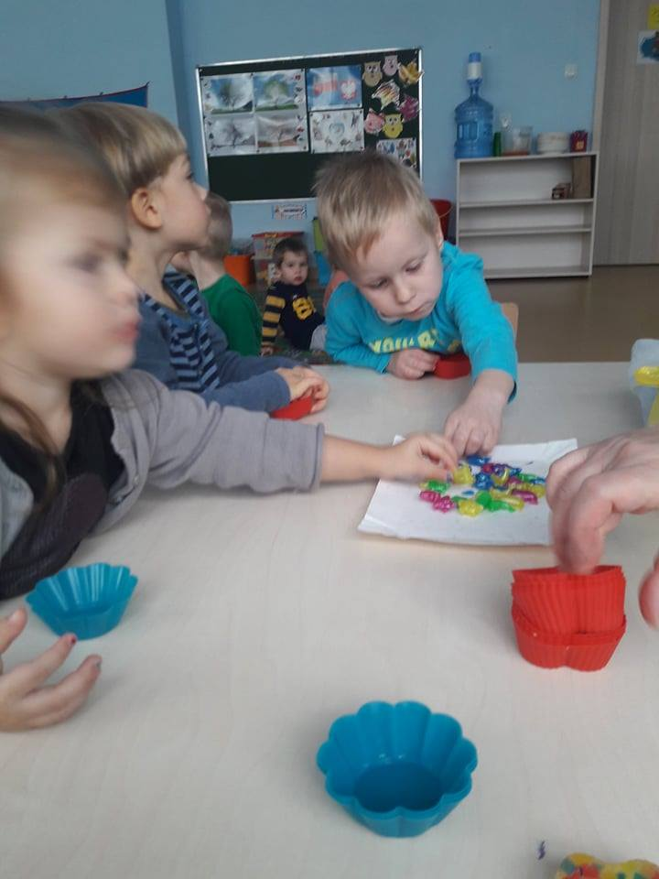
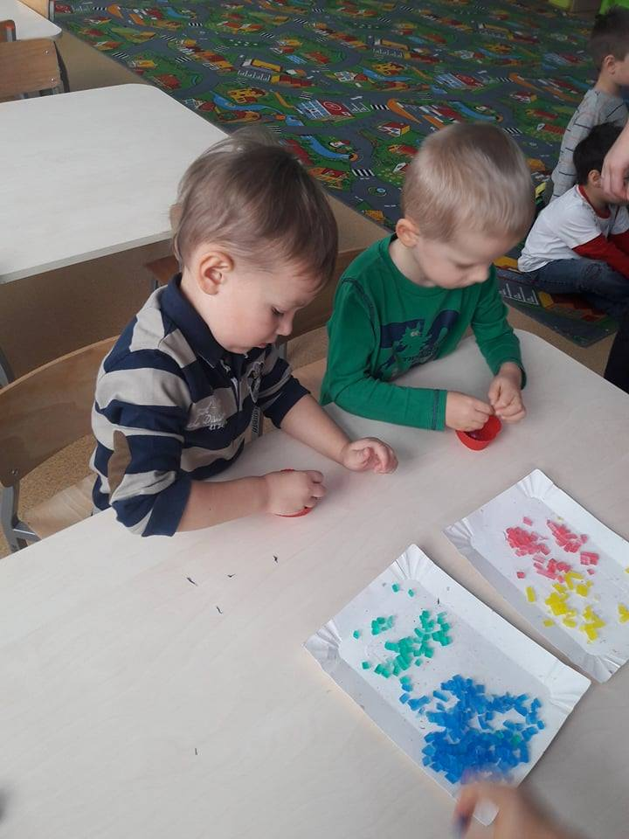

Slide 6
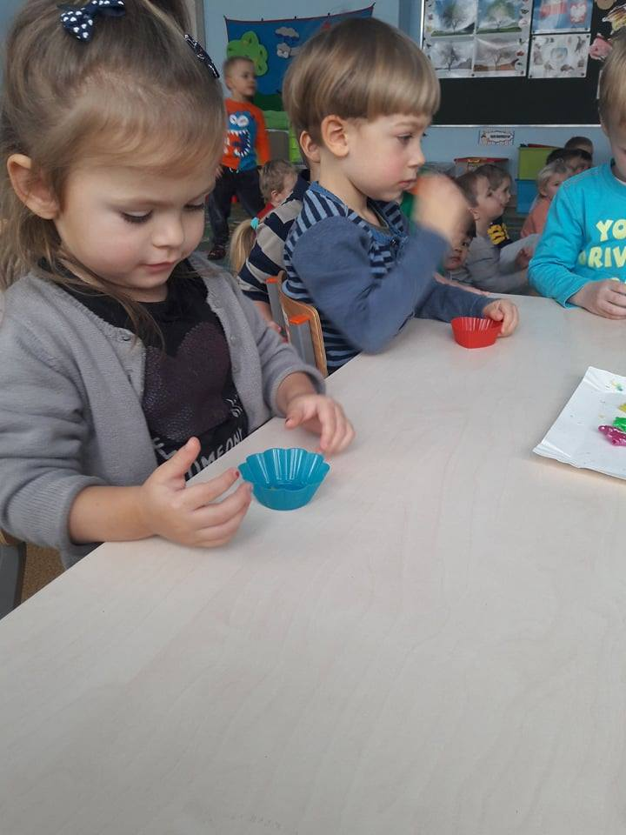
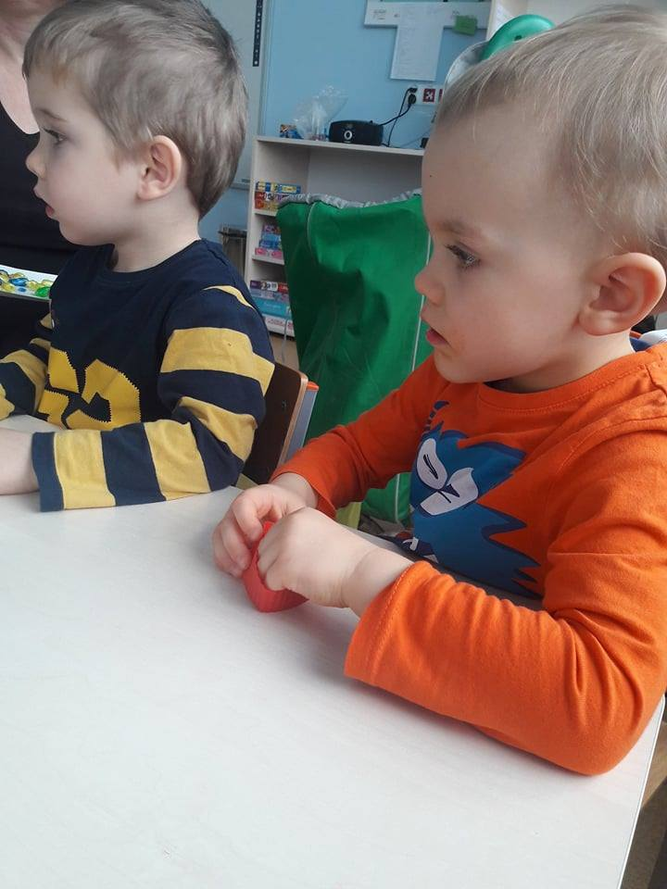

Slide 7
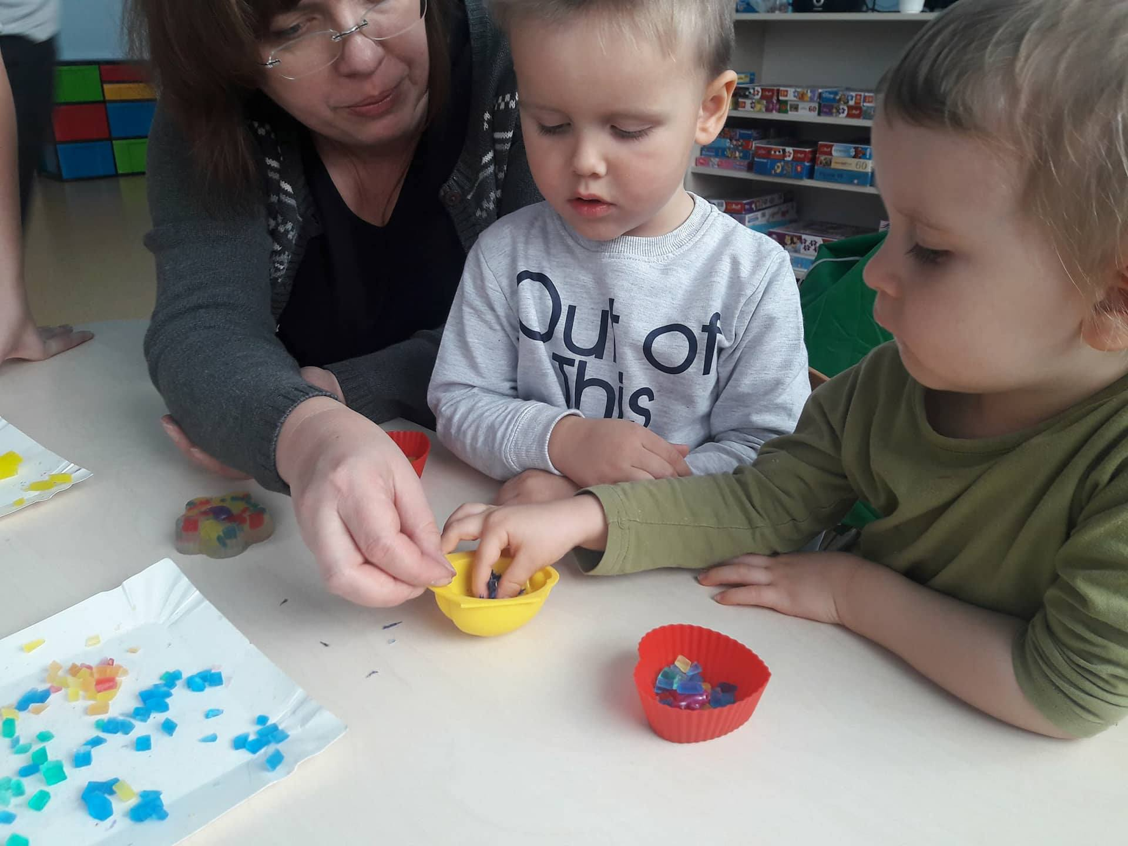

Slide 8
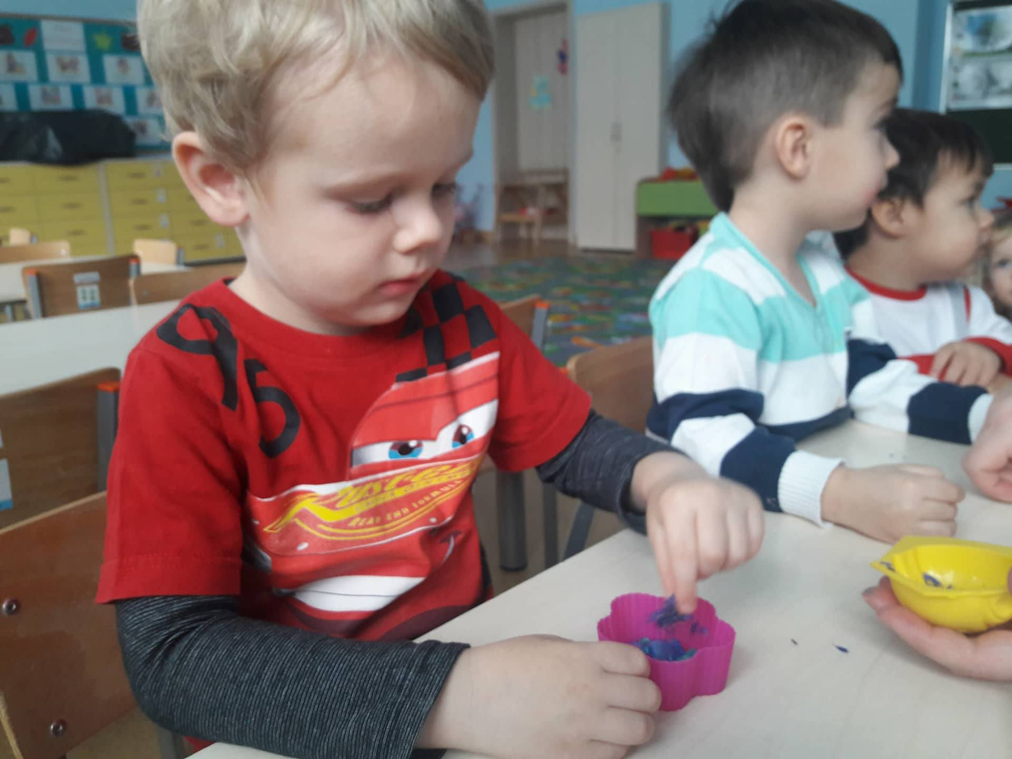

Slide 9
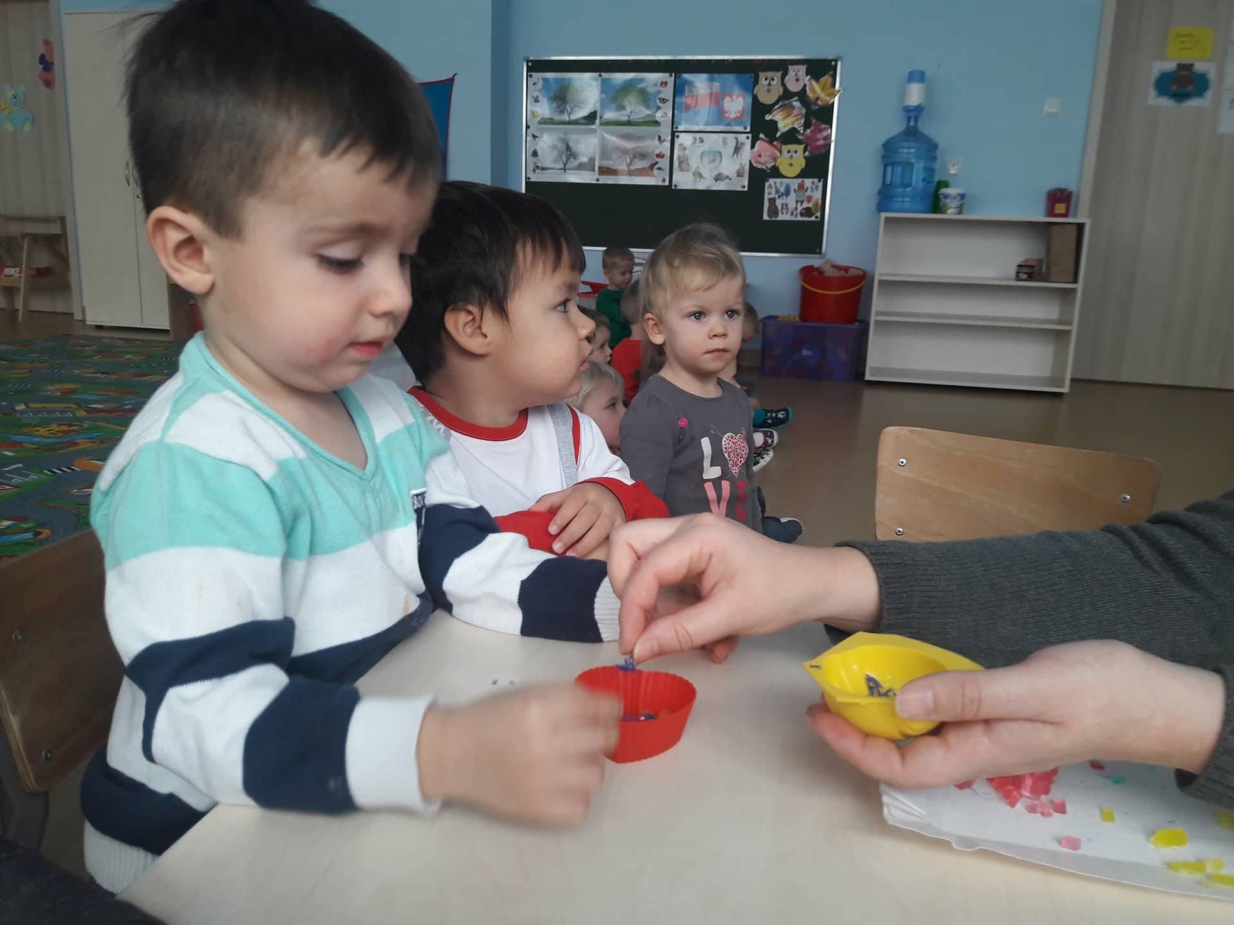

Slide 10
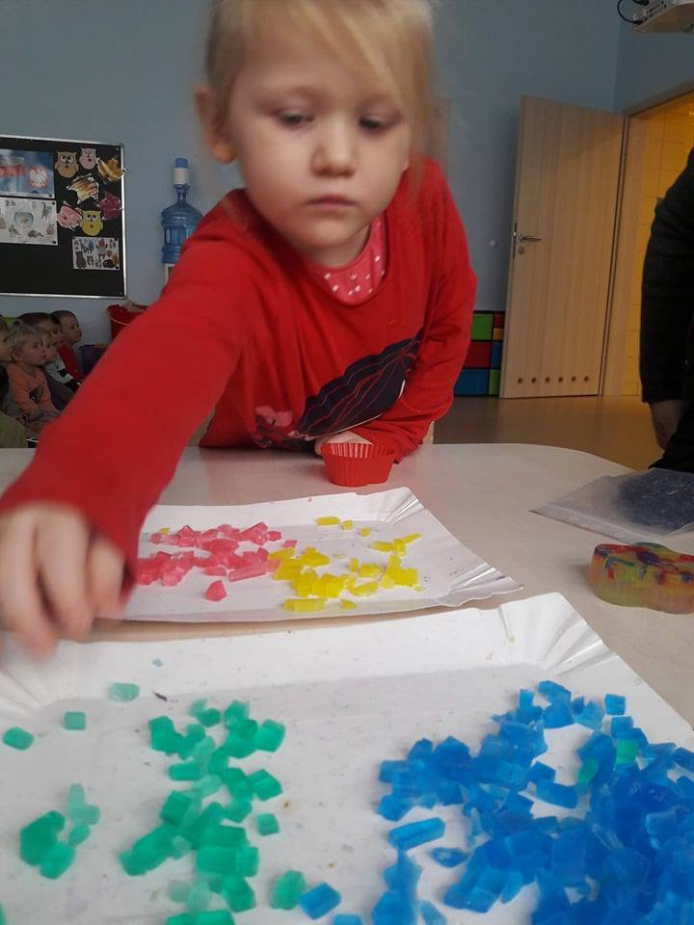
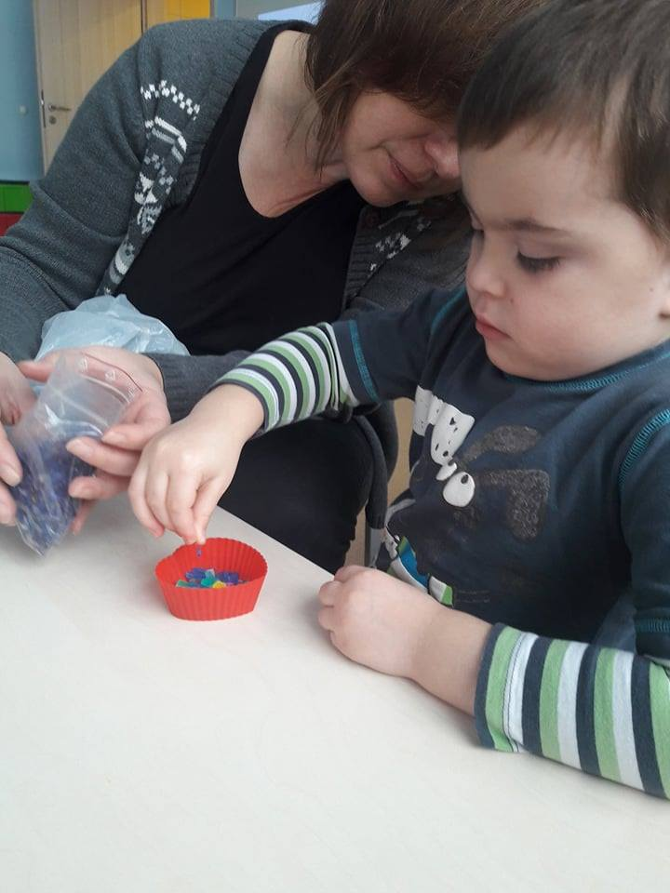

Slide 11
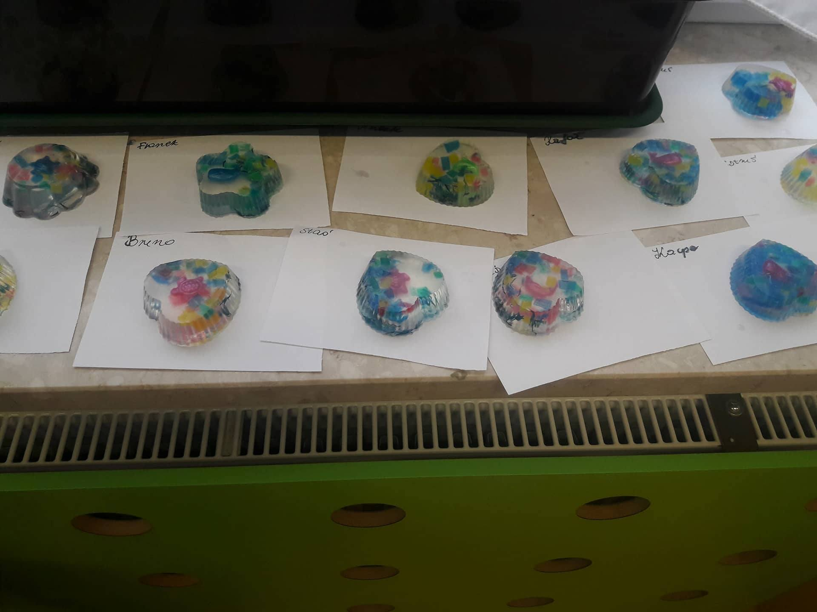
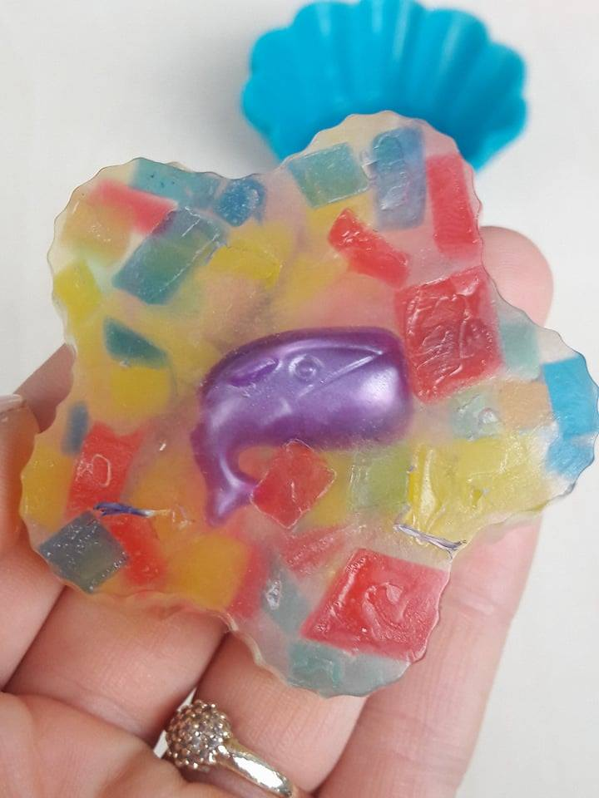
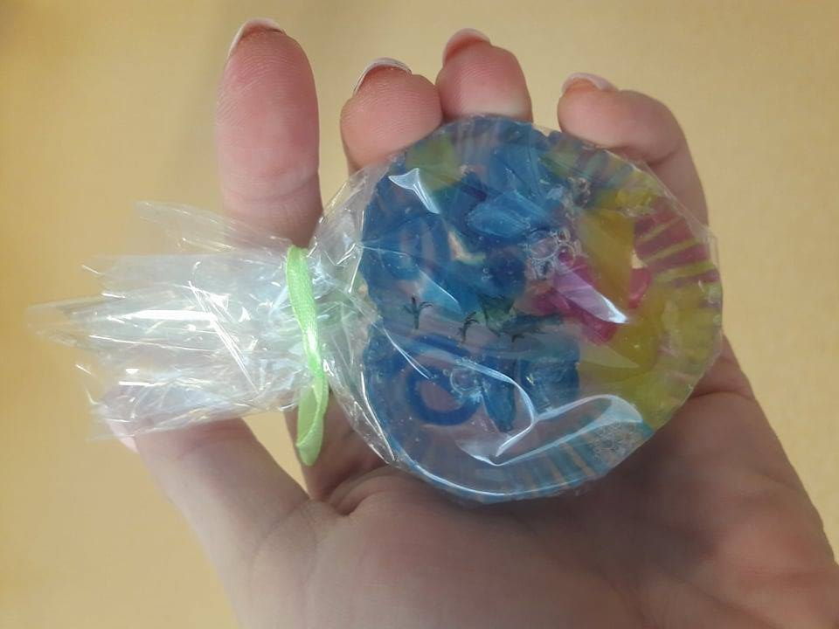
A tak wyglądały gotowe mydełka

